Slide 1
Flow Chart
M.Naufal

Slide 2
Flow Chart
PENGERTIAN
Flowchart atau bagan alur adalah diagram yang menampilkan langkah-langkah dan keputusan untuk melakukan sebuah proses dari suatu program. Setiap langkah digambarkan dalam bentuk diagram dan dihubungkan dengan garis atau arah panah.
FUNGSI
Memberi gambaran jalannya sebuah program dari satu proses ke proses lainnya. Sehingga, alur program menjadi mudah dipahami oleh semua orang. Selain itu, fungsi lain dari flowchart adalah untuk menyederhanakan rangkaian prosedur agar memudahkan pemahaman terhadap informasi tersebut.

Slide 3
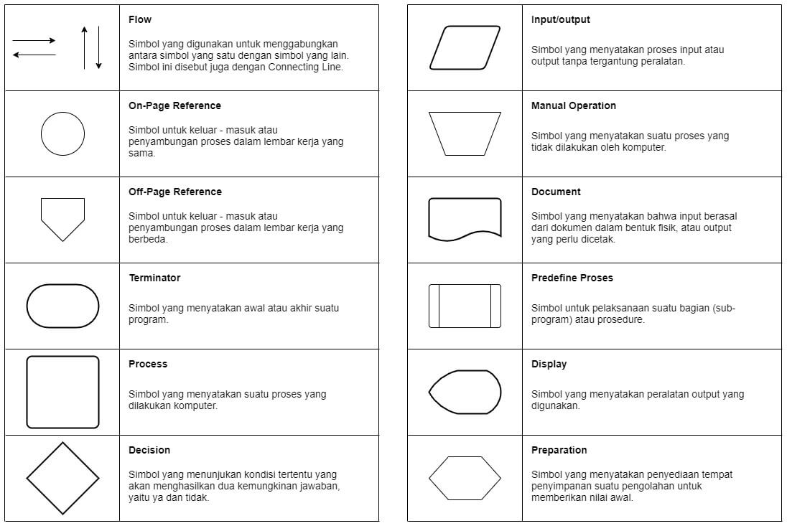
Simbol Flow Chart
Simbol-simbol tersebut memiliki
jenis dan fungsi yang berbeda-beda.

Slide 4
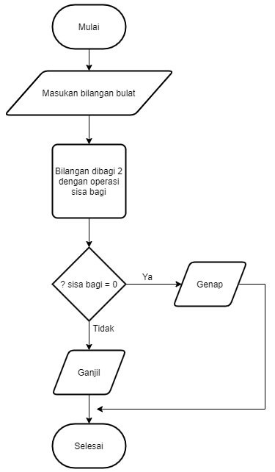
Contoh Flow Chart
PENJELASAN
Mulai
Pengguna menginput data yang berupa nilai dari bilangan bulat.
Kemudian nilai yang dimasukan diproses dengan cara dibagi dengan angka 2.
Jika sisa bagi sama dengan 0 berarti bilangan yang dimasukan adalah bilangan genap.
Jika sisa bagi tidak sama dengan 0 berarti bilangan yang dimasukan adalah bilangan ganjil.
Selesai.

Slide 5
Pseudocode
Pengertian
Pseudocode / Notasi Algoritma : Deskripsi dari algoritma pemrograman yang dituliskan secara sederhana.
Tujuan
Agar lebih mudah dibaca dan dipahami pembaca awam.

Slide 6
Bagian Pseudocode
Notasi Algoritmik terdiri dari tiga bagian, yaitu : – Judul (Header) – Kamus – Algoritma

Slide 7
Pseudocode
Simbol yang sering digunakan:
"=": digunakan untuk memberikan nilai ke sebuah variabel. Contoh: "x = 5" artinya variabel "x" diberi nilai 5.
"<" dan ">": digunakan untuk membandingkan dua nilai. Contoh: "if x < y then" artinya jika nilai x lebih kecil dari nilai y.
"+", "-", "*", dan "/": digunakan untuk operasi aritmatika. Contoh: "z = x + y" artinya variabel "z" diberi nilai dari penjumlahan variabel "x" dan "y".
"if" dan "else": digunakan untuk kondisi percabangan. Contoh: "if x > 0 then" artinya jika nilai variabel "x" lebih besar dari 0, maka program akan melakukan instruksi yang berada di dalam blok if. Sedangkan "else" digunakan untuk menangani kondisi alternatif.
"for" dan "while": digunakan untuk perulangan. Contoh: "for i = 1 to 10 do" artinya program akan melakukan instruksi yang berada di dalam blok for sebanyak 10 kali, dengan variabel i yang diincrement setiap kali program melalui blok for. Sedangkan "while" digunakan untuk melakukan perulangan berdasarkan kondisi tertentu.
"()": digunakan untuk mengelompokkan ekspresi. Contoh: "z = (x + y) * 2" artinya variabel "z" diberi nilai dari hasil perkalian antara penjumlahan variabel "x" dan "y" dengan 2.
"//" atau "#": digunakan untuk memberikan komentar di dalam kode. Contoh: "// ini adalah komentar" artinya baris tersebut merupakan komentar dan tidak akan dieksekusi oleh program.
Simbol "->" digunakan untuk menunjukkan bahwa nilai atau data di sebelah kanan akan disimpan pada variabel di sebelah kiri. Contohnya: "x -> y" artinya nilai variabel "x" akan disimpan pada variabel "y".
Sedangkan simbol "<-" digunakan untuk menunjukkan bahwa nilai atau data di sebelah kanan akan diambil dari variabel di sebelah kiri. Contohnya: "y <- x" artinya nilai variabel "y" akan diisi dengan nilai dari variabel "x".

Slide 8
Contoh Notasi Algoritmik
JUDUL { Ini adalah teks dalam bahasa Indonesia untuk memudahkan pembacaan teks algoritma} { Spesifikasi teks algoritmik secara umum } KAMUS {Pada bagian ini, dilakukan pendefinisian nama konstanta, nama variabel, spesifikasi prosedur, spesifikasi fungsi } ALGORITMA { Pada bagian ini, semua teks yang tidak dituliskan di antara tanda kurung kurawal buka dan kurung kurawal tutup harus dianggap sebagai notasi algoritmik }

Slide 9
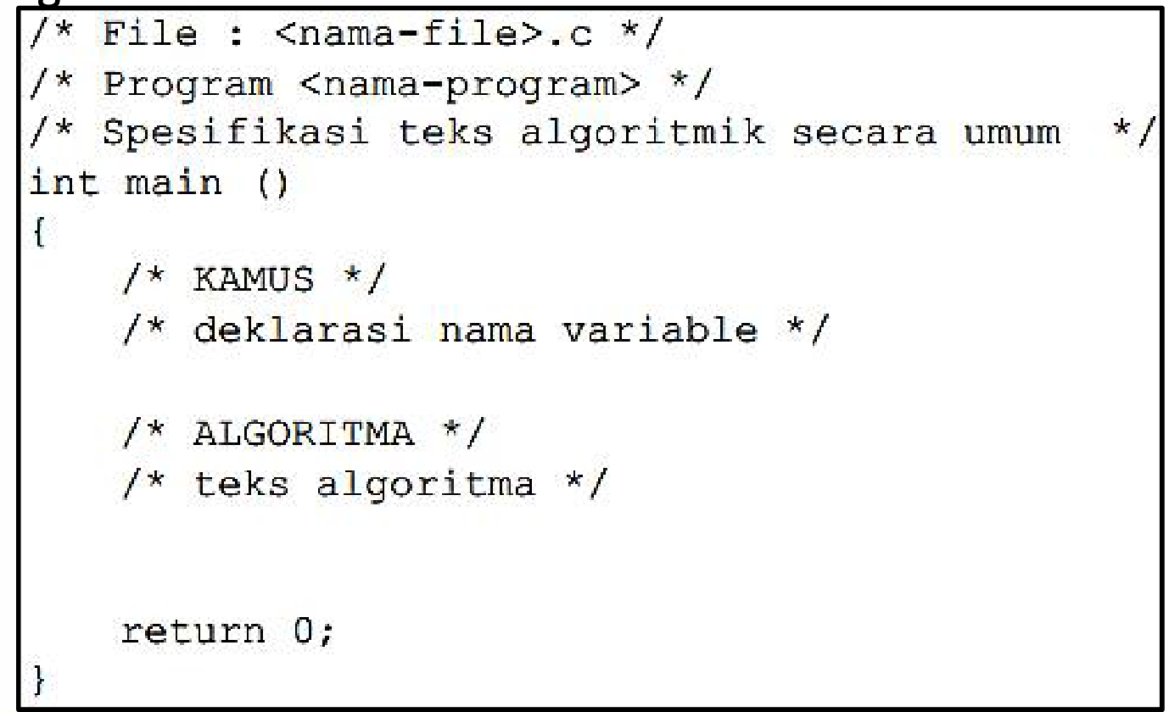
Contoh penerapan

Slide 10
Contoh Pseudocode
Judul Program ganjil_genap
Kamus var bilangan : integer
Algoritma INPUT bilangan IF (bilangan % 2 = 0) THEN PRINT “adalah bilangan genap” ELSE PRINT “adalah bilangan ganjil”

Slide 11
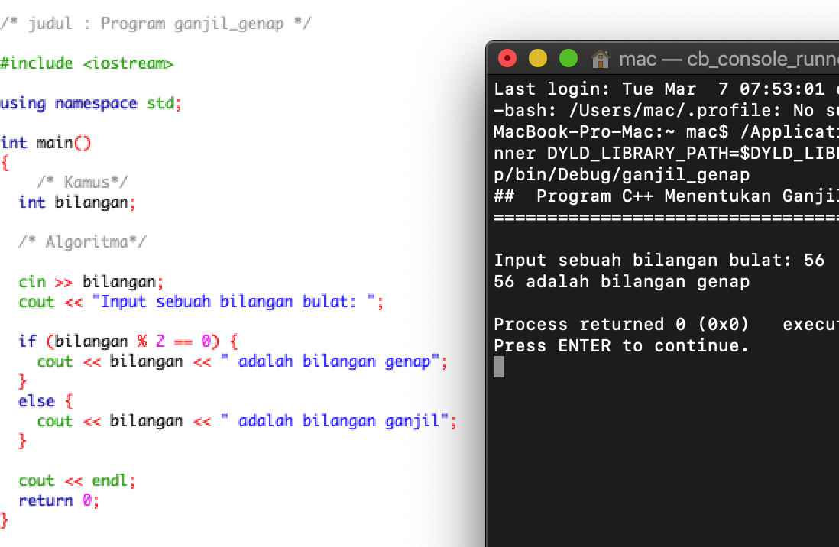
Contoh Program

